Slide 1
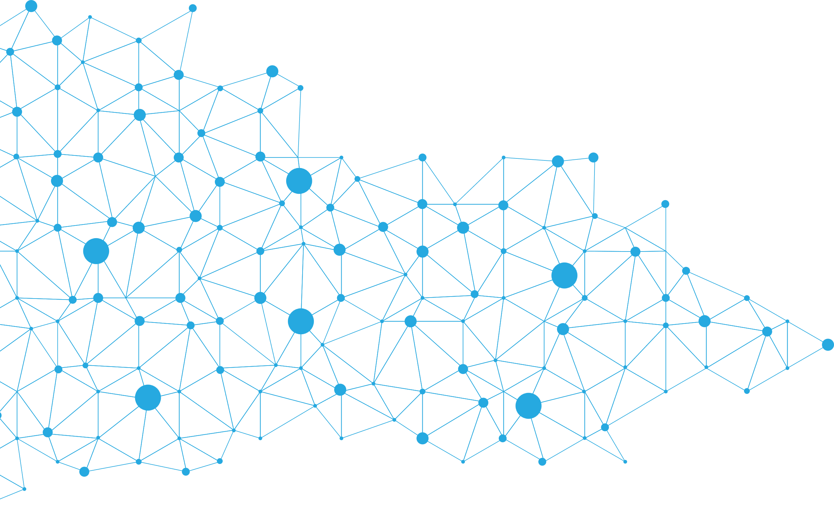


Deep Learning
MLP: Multi Layer Perceptrons

Slide 2
Evaluación con una neurona

Slide 3
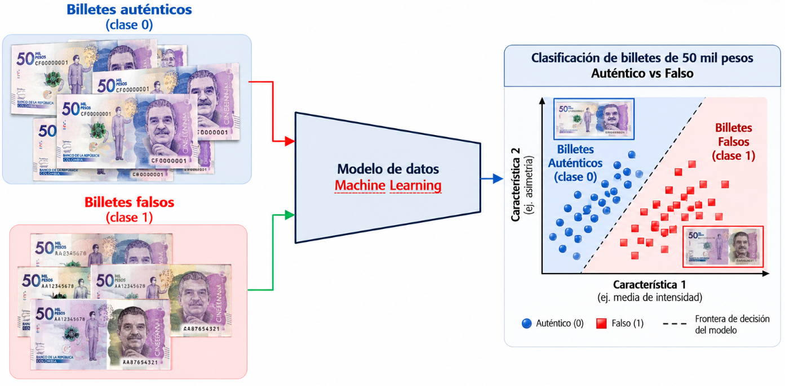


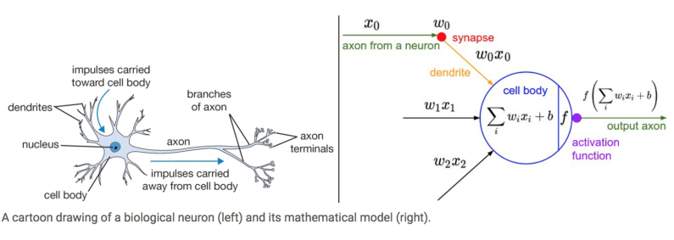

Machine learning con una neurona: regresión logística
FALSO
Estimación
w
w
$$Σ$$
w
Deep Learning.
Emula estructuras en el cerebro para tomar aprender y resolver problemas supervisados.
Modela (intenta) una neurona biológica, pero con relaciones mucho más simples (lineales)

Slide 4
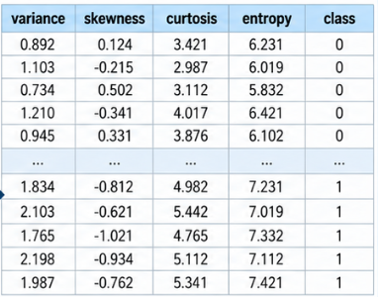
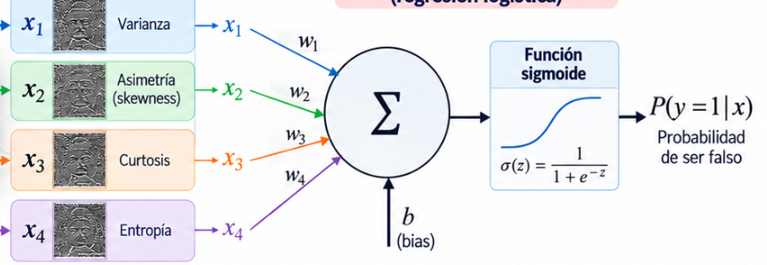


Arquitectura de la neurona: regresión logística
Regresión Logística
Parámetros de aprendizaje W
Se agrega una función de activación
La función de activación convierte el valor continuo de z, en una clasificación [0,1]

Slide 5
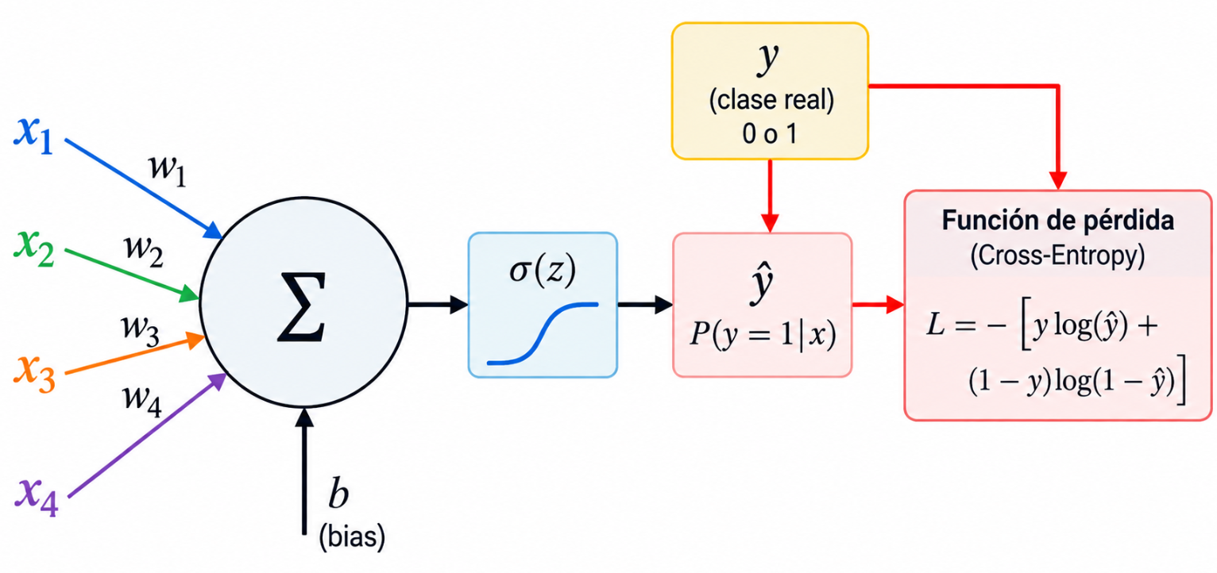
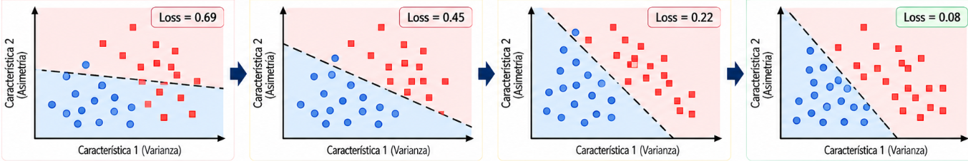
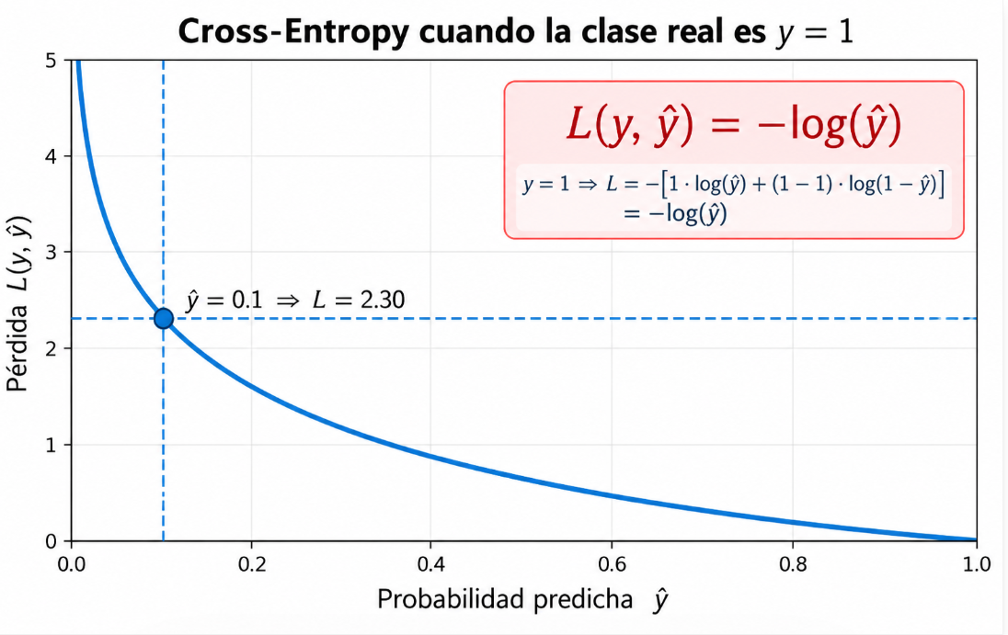
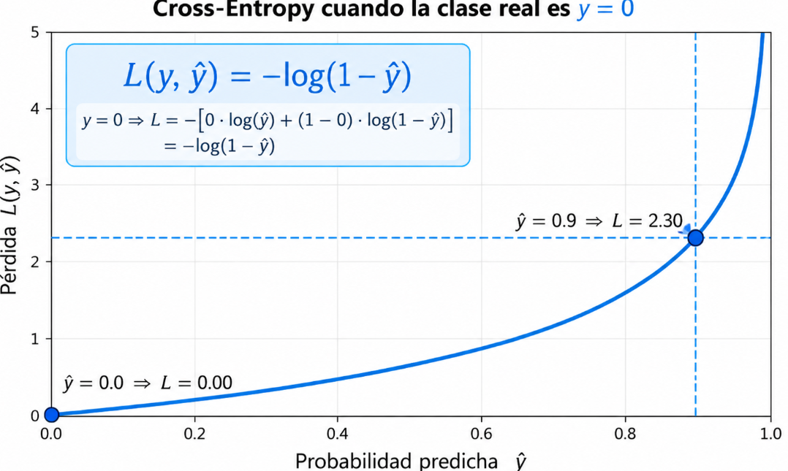


Regresión logística: función de pérdida-costo

Slide 6
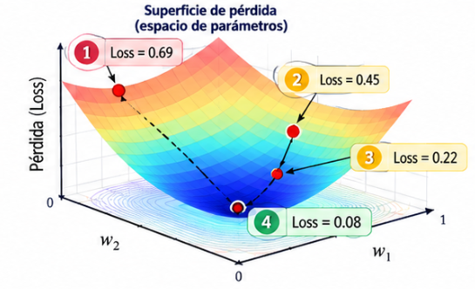
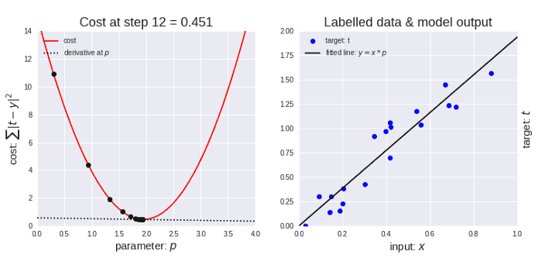
El aprendizaje: el gradiente descendiente
Es un algoritmo de optimización que ajusta iterativamente los parámetros del modelo para minimizar la función de pérdida.

Slide 7
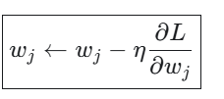
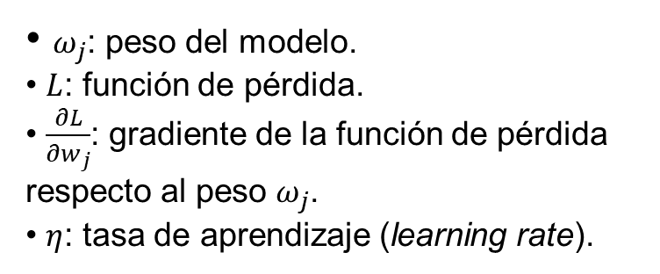
El aprendizaje: el gradiente descendiente
$ω_{j}$: peso del modelo.
$L$: función de pérdida.
$\frac{∂L}{∂w_{j}}$: gradiente de la función de pérdida respecto al peso $ω_{j}$.
$η$: tasa de aprendizaje (learning rate).
El gradiente descendiente modifica los pesos paso a paso para llevar la función de pérdida hacia su mínimo.

Slide 8
El aprendizaje: el gradiente descendiente
Para una única neuróna, el aprendizaje es convexo
La función convexa garantiza una única solución
Cuando pongamos varias neuronas, perderemos esta propiedad.
El gradiente descendiente modifica los pesos paso a paso para llevar la función de pérdida hacia su mínimo.

Slide 9
MLP: La arquitectura

Slide 10
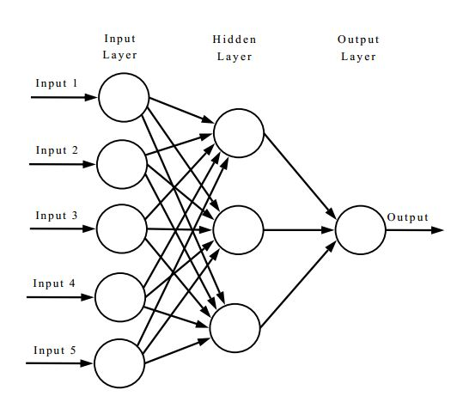
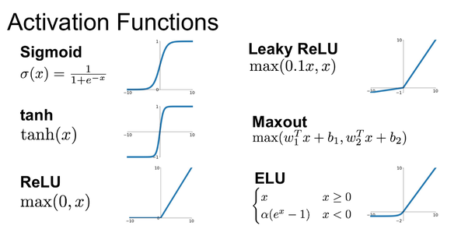
El aprendizaje: el gradiente descendiente

Slide 11
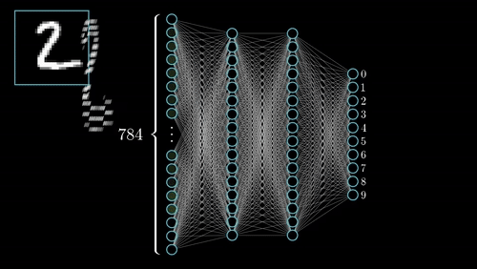
El aprendizaje: el gradiente descendiente
El gradiente descendiente modifica los pesos paso a paso para llevar la función de pérdida hacia su mínimo.

Slide 12
El aprendizaje: el gradiente descendiente
Go to the NOTEBOOK

Slide 13
MLP: El entrenamiento

Slide 14
EL gradiente descendiente y el backpropagation
Para una única neuróna, el aprendizaje es convexo
La función convexa garantiza una única solución
Cuando pongamos varias neuronas, perderemos esta propiedad.
El gradiente descendiente modifica los pesos paso a paso para llevar la función de pérdida hacia su mínimo.

Slide 15
El aprendizaje: el gradiente descendiente
Go to the NOTEBOOK

Slide 16
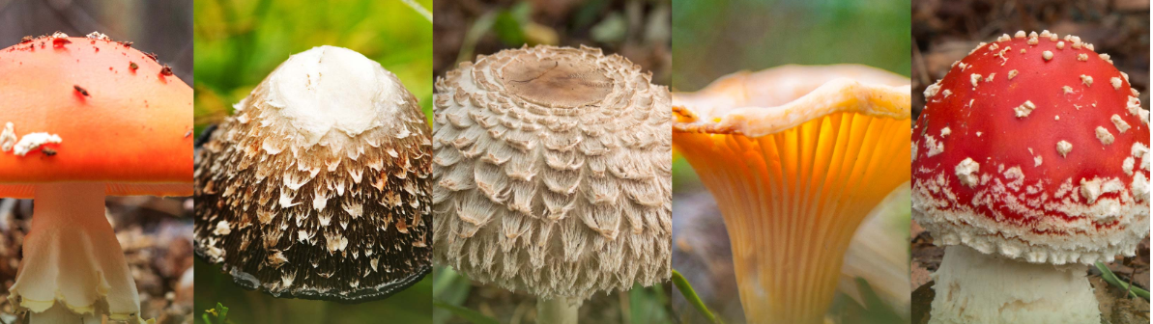
Actividades para ML-clasifiers
PARA CALENTAR En el dataset de billetes, seleccione la importancia de características y clasifique solo con las dos mejores. Cuál es la ganancia?.
EL RETO. En grupos de dos o tres personas. Construyan una solución en un notebook, que:
      Parta los datos en 70-30
      Puede seleccionar las mejores características
      Puede usar cualquier ayuda de un LLM extra
      pero debes sustentarla
      Busque una solución con alguno de los
      algoritmos vistos en clase.
Mushroom Dataset

Slide 17
Algunas ideas para llevar a la casa
CLASIFICADORES DE MACHINE LEARNING. Existen diferentes soluciones para realizar la clasificación desde aprendizaje de máquina, que cambia según los requerimientos de datos, partición de datos, frontera que separa las clases y explicabilidad.
GAUSSIAN NAIVE BAYES - GNB Este clasificador representa las características como distribuciones Gaussianas y hace inferencia usando una aproximación al teorema de Bayes.
ÁRBOL DE DESICIÓN - DT Estos clasificadores hacen una partición discreta (no paramétrica) . Se aprenden particiones del espacio. Son métodos que permiten operar con pocos datos y tienen una propiedad importante de ponderar las características, de acuerdo a su importancia en la clasificación.
BOSQUE ALEATORIO - RF Es un algoritmo ensamblado que implementa N arboles de decisión y retorna la clasificación como la mayoría de votos de los algoritmos. Método del estado del arte por su clasificación en problemas complejos.
Maquinas de Soporte Vectorial -SVM Método del estado del arte que puede adaptarse a fronteras de separación de datos de acuerdo a los kernels que implementa.
SKLEARN Todos los algoritmos desarrollados y muchos otros se encuentran en esta librería. Además podemos disponer de datasets, métodos de procesamiento, entre otros.

Slide 18

Fundamentals in video analysis
Biomedical Imaging, Vision and Learning Laboratory
Fabio Martínez Carrillo
Social Networks
Muchas gracias

